Slide 1
الصّف : الثالث المادة : لغة عربيّة قراءة الموضوع : ميناء اللاذقيّة

Slide 2
أن يقرأ الدّرس قراءة سليمة معبّرة
أن يشرح المفردات الجديدة في النصّ
أن يحدّد مرادف بعض الكلمات اعتماداً على النصّ
أن يصيغ جملاً و تراكيب وفق نمطٍ معيّنٍ .
أن يحدّد الفكرة العامة للنصّ
أن يبدي رأيه في بعض المواقف الحياتيّة .

Slide 3
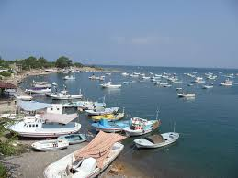
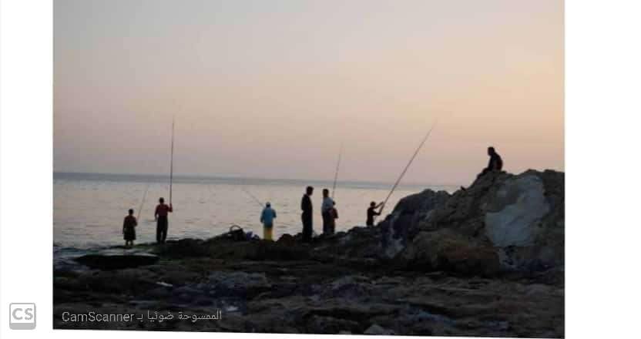
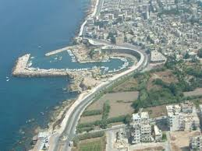

Slide 4
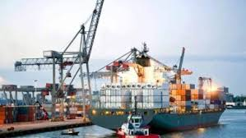
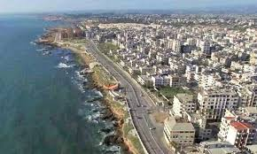

Slide 5
شرح المفردات الجديدة في النصّ :
صناعة : حماية و إصلاح
مركزان : بناءان
سنزودكم : سنعطيكم
قبطان السّفينة : قائد السّفينة

Slide 6
الفكر الفرعيّة في النصّ :
الفكرة الرئيسة في النص ّ:
رحلةٌ إلى ميناءِ اللاذقية
المقطع الأول: أقسامُ ميناءِ اللاذقية وأهميتُه.
المقطع الثاني : شكرُ المرشدِ والتمنياتُ بمرافقتهِ في رحلةٍ أخرى

